Slide 1




Como criar um backend fiscal com Delphi e ACBr em 30 minutos
Implemente um backend fiscal em poucos minutos utilizando a eficiência do Delphi e a confiabilidade dos componentes ACBr
Palco ACBr

Slide 2






Vinicius Sanchez
Embarcadero MVP
Criador de conteúdos, palestrante e amante da tecnologia, sou Embarcadero MVP e programador Delphi a mais de 12 anos. Compartilho conhecimentos e experiências para inspirar profissionais e impulsionar a inovação no universo da tecnologia.

Slide 3

Motivação
Toda empresa que emite documentos fiscais, precisa de um backend confiável, seguro e de fácil integração, porém, muitos ainda fazem tudo direto no cliente, sem uma API centralizada.

Slide 4
Proposta
Mostrar em poucos minutos como criar uma API fiscal com Delphi utilizando o framework Horse e o ACBr.

Slide 5
Resultado
Um backend desenvolvido em Delphi, pronto para emitir documentos fiscais e de simples integração com qualquer frontend.

Slide 6
Statefull
Statefull é quando o servidor mantem informações sobre o estado do cliente entre duas ou mais requisições.

Slide 7
Stateless
Stateless é quando a requisição é independente e o servidor não armazena informações sobre o estado do cliente entre as requisições.

Slide 8
REST
É um estilo arquitetural para aplicativos em rede usando métodos stateless e rodando em cima do protocolo HTTP.

Slide 9
RESTful
RESTful é quando você segue a risca todos os princípios documentados pelo estilo arquitetural REST.

Slide 10
Endpoints
URL onde os recursos/ações da API são acessados
GET /produtos
POST /produtos/:id
POST /nfe/inutilizar-numeracao

Slide 11
HTTP Methods
Verbos utilizados para definir as ações sobre os recursos (endpoints), como por exemplo o GET, POST, PUT e DELETE

Slide 12
Status code
Número que indica o resultado da requisição
Exemplo: 200, 204, 404, 500

Slide 13
Request
Mensagem enviada pelo cliente para invocar uma determinada função da API.

Slide 14
Response
Mensagem enviada do servidor para o cliente contendo o resultado da função solicitada.

Slide 15



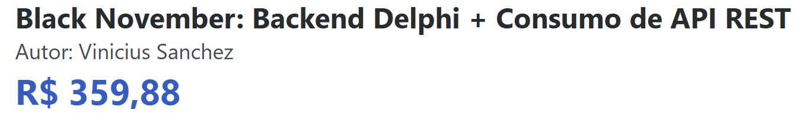

Slide 16

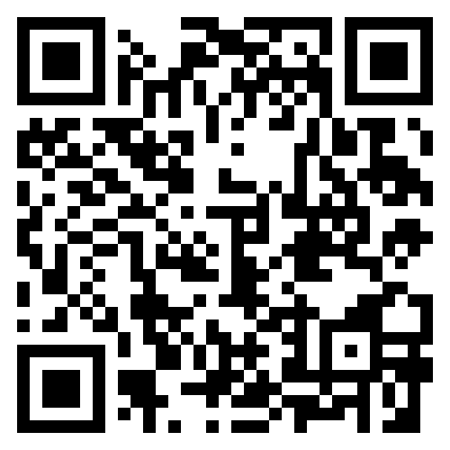
Avalie a palestra no App do Evento
Faça o download na Play Store (Android) ou App Store (iOS)
“Agradeço imensamente a presença e atenção de todos vocês. Foi um prazer poder compartilhar conhecimento e experiências. Espero que esse conteúdo possa gerar reflexões e novas oportunidades. Muito obrigado e até a próxima!”
Redes sociais:
@viniciussanchez
E-mail: viniciuss.sanchez@gmail.com

Slide 17

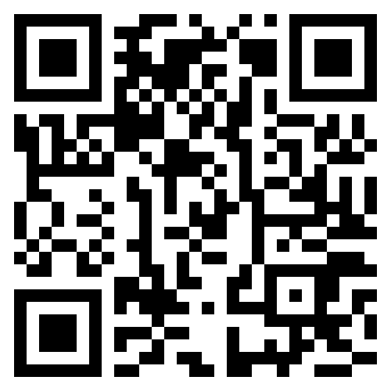
Visite nosso estande e conheça o clube de software houses
Consultoria, Soluções, Cursos, descontos e brindes exclusivos
projetoacbr.com.br/pro

Slide 18

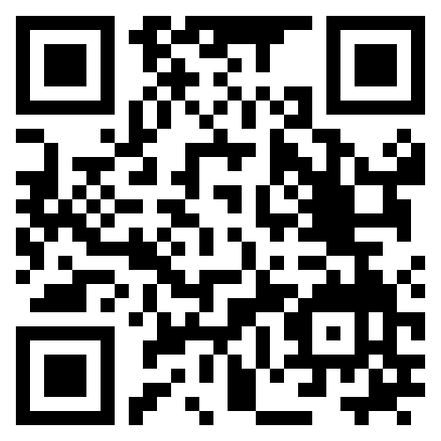
Visite nosso estande e conheça a nova forma de integrar o ACBr
Serviço completo com Integração ágil e condição de lançamento
projetoacbr.com.br/api

Slide 19

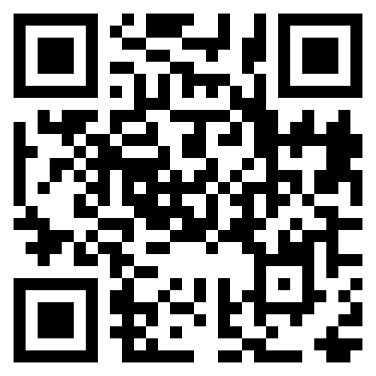
Visite nosso estande e conheça a distribuição TEF oficial do ACBr
Seja parceiro de um distribuidor com autoridade, soluções e suporte.
projetoacbr.com.br/tef

